Slide 2
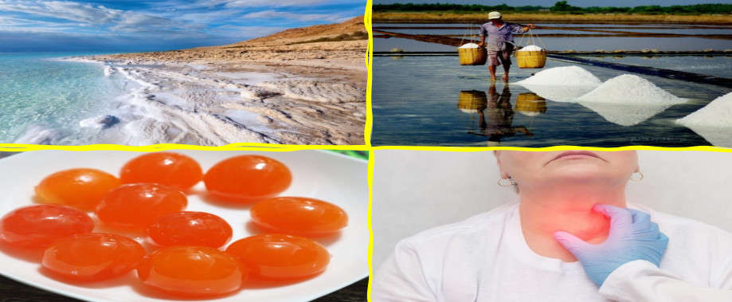




















Notes:
Từ khóa ngày hôm nay của chúng ta là muối, vậy muối là gì? Chúng có CTHH, cách gọi tên và phân loại ra sao?Chúng ta cùng tìm hiểu ở bài ngày hôm nay. Chúng ta cùng tìm hiểu để trả lời ở bài ngày hôm nay.
Từ khóa ngày hôm nay của chúng ta là muối, vậy muối là gì? Chúng có CTHH, cách gọi tên và phân loại ra sao?Chúng ta cùng tìm hiểu ở bài ngày hôm nay. Chúng ta cùng tìm hiểu để trả lời ở bài ngày hôm nay.
Từ khóa ngày hôm nay của chúng ta là muối, vậy muối là gì? Chúng có CTHH, cách gọi tên và phân loại ra sao?Chúng ta cùng tìm hiểu ở bài ngày hôm nay. Chúng ta cùng tìm hiểu để trả lời ở bài ngày hôm nay.

Slide 3


Câu 1: Trong các chất sau: Ca(OH)₂, H₃PO₄, HNO₃, NaOH, Fe(OH)₃. Số chất thuộc hợp chất base là:
A. 1. B. 2. C. 3. D. 4.
Đáp án C

Slide 4
Câu 2: Công thức hóa học của phosphorus acid là:
A. HNO₃. B. H₂SO₃. C. H₂SO₄. D. H₃PO₄.
Đáp án D

Slide 5
Câu 3: Trong số các chất sau: HCl, Cu(OH)₂, NaOH, H₂SO₄, KOH. Số chất thuộc hợp chất acid là:
A. 1. B. 2. C. 3. D. 4.
Đáp án B

Slide 6
Câu 4: Hợp chất Fe(OH)₃ có tên gọi là:
A. Iron (III) hyđroxide. B. Iron (II) hyđroxide.
C. Iron (III) hiđrua. D. Iron (II) hyđroxide.
Đáp án A

Slide 7
Câu 5: Cho các oxit sau: CO₂, K₂O, CaO, BaO, P₂O₅. Oxit tác dụng với axit để tạo thành muối và nước là
A. CO₂, CaO, BaO B. K₂O, CaO, BaO
C. K₂O, CaO, P₂O₅ D. CO₂, BaO, P₂O₅
Đáp án B

Slide 8
Câu hỏi 6: PTPƯ khi cho Na₂O tác dụng với axit H₂SO₄ là
A. Na₂O + H₂SO₄ → Na₂SO₄ + H₂O
B. Na₂O + H₂SO₄ → NaSO₄ + H₂O
C. 2Na₂O + H₂SO₄ → Na₂SO₄ + H₂O
D. Na₂O + 4H₂SO₄ → Na₂(SO₄)₃ + 2H₂O
Đáp án A

Slide 10








BÀI 12. MUỐI
(5 tiết)

Slide 11
1. Phản ứng của acid và base→ Muối +Nước
H
NaOH + HCl
 NaCl + H₂O
Na
→Thay ion H⁺ bằng ion kim loại Na⁺
Sodium chloride
2. Phản ứng của oxide base với acid→ Muối + Nước
CuO + H$2$SO₄
CuO + 2H$2$SO₄ → CuSO₄ + H₂O
H
Cu
→Thay ion H⁺ bằng ion kim loại Cu²⁺
Copper (II) sulfate
Acid HNO₃:
+ Thay H⁺ bằng ion kim loại Na⁺→ Muối NaNO₃
+ Thay H⁺ bằng ion NH₄ ⁺(ammonium) →Muối NH₄ NO₃ ammonium nitrate
Muối là hợp chất được tạo ra khi thay thế ion H⁺ trong acid bằng ion kim loại hoặc ion ammonium

Slide 12

I. KHÁI NIỆM MUỐI
Khái niệm: Muối là những hợp chất được tạo ra khi thay thế ion H⁺ trong acid bằng ion kim loại hoặc ion ammonium (NH₄⁺⁾
? Phân tử muối gồm những thành phần nào?
STT | CTHH muối | Thành phần phân tử của muối
1 | NaCl
2 | CuSO₄
3 | NH₄NO₃
4 | (NH₄)₂SO₄
ion kim loại,
ion ammonium gốc acid
Na⁺ - Cl
Cu²⁺ = SO₄
NH₄⁺ - NO₃
2NH₄⁺ = SO₄

Slide 13
STT | CTHH muối | Axit tương ứng
1 | Na₃PO₄
2 | MgCl₂
3 | CaCO₃
4 | CuSO₄
5 | KNO₃
STT | CTHH muối | Axit tương ứng
1 | Na₃PO₄ | H₃PO₄
2 | MgCl₂ | HCl
3 | CaCO₃ | H₂CO₃
4 | CuSO₄ | H₂SO₄
5 | KNO₃ | HNO₃

Slide 14
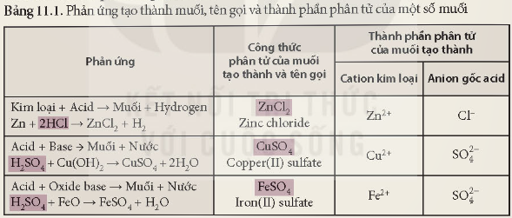
II. TÊN GỌI CỦA MUỐI
Nhận xét về cách gọi tên của muối.
Tên muối = tên kim loại (kèm hoá trị kim loại) + tên gốc acid.

Slide 15
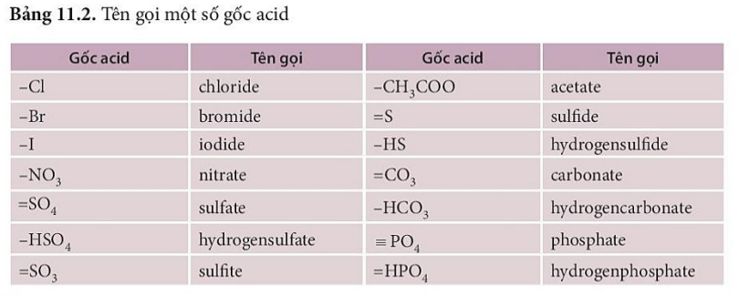
Phân loại:
- Theo thành phần, muối được chia làm 2 loại: muối trung hòa và muối acid.
+ Muối trung hòa: là muối mà trong gốc acid không có nguyên tử hyđrogen.
Ví dụ: Na₂SO₄, CaCO₃,…
+ Muối acid: là muối mà trong đó gốc axit còn nguyên tử hyđrogen.
Ví dụ: NaHCO₃, Ba(HCO₃)₂

Slide 16
Câu1. Trong những chất dưới đây chất nào là muối?
CaO
KNO₃
KOH
HNO₃

Slide 17
Câu 2. Dãy chất nào dưới đây đều là muối?
FeO, K₂O, ZnCl₂
H₂SO₄, HCl, Ca(HCO₃)₂
KOH, Mg(OH)₂, KCl
NaCl, AlCl₃, Ca(HCO₃)₂, KNO₃

Slide 18
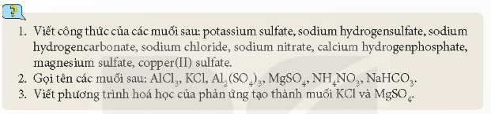
1. Công thức của các muối: Potassium sulfate: K₂SO₄; Sodium hydrosulfate: NaHSO₄ Sodium hydrocarbonate: NaHCO₃
Sodium chloride: NaCl
Sodium nitrate: NaNO₃; Calcium hydrophosphate: CaHPO₄
Magnesium sulfate: MgSO₄ Copper(II) sulfate: CuSO₄.
2. Tên gọi của các muối: AlCl₃: aluminium chloride KC1: potassium chloride A1₂(SO₄)₃: aluminium sulfate MgSO₄: magnesium sulfate NH₄NO₃: ammonium nitrate NaHCO₃: sodium hydrocarbonate.
3. Phản ứng tạ muối KC1:
KOH + HC1 KC1 + H₂O
Phản ứng tạo muối MgSO₄
Mg + H₂SO₄ MgSO₄ + H₂

Slide 19
KẾT LUẬN
I.Khái niệm: Muối là hợp chất được hình thành từ sự thay thế ion H+ của acid bằng ion kim loại hoặc ion ammonium (NH₄⁺). Phân tử muối gồm có một hay nhiều cation kim loại liên kết với một hay nhiều anion gốc acid.
*. Công thức hoá học của phân tử muối:
M_{x}A_{y}
Trong đó
- M: là cation kim loại. - A: là anion gốc acid
- x: là chỉ số của M. - y: Là chỉ số của anion gốc acid.
(x,y nguyên dương, tối giản)
II. Tên gọi
Tên muối = tên kim loại ( kèm hoá trị với kim loại có nhiều hoá trị) + tên gốc acid.
VD: KCl: Potassium chloride
CuSO₄: Copper (II) sulfate
NH₄NO₃: ammonium nitrate

Slide 20
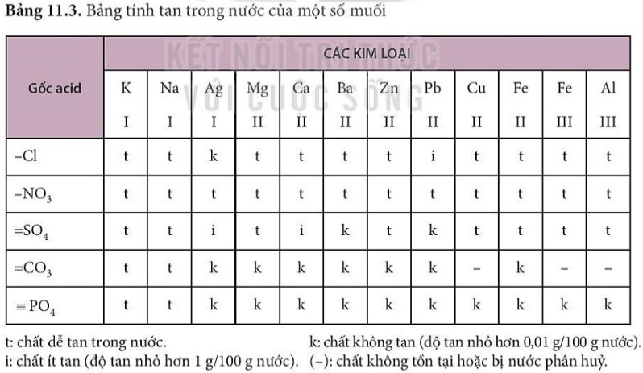
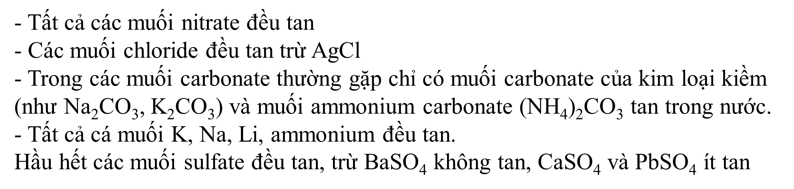
III. Tính tan của muối
Em hãy nghiên cứu rút ra khái quát về tính tan của một số muối?

Slide 21

KẾT LUẬN
- Tất cả các muối nitrate đều tan
- Các muối chloride đều tan trừ AgCl
- Trong các muối carbonate thường gặp chỉ có muối carbonate của kim loại kiềm (như Na₂CO₃, K₂CO₃) và muối ammonium carbonate (NH₄)₂CO₃ tan trong nước.
- Tất cả cá muối K, Na, Li, ammonium đều tan.
Hầu hết các muối sulfate đều tan, trừ BaSO₄ không tan, CaSO₄ và PbSO₄ ít tan

Slide 22
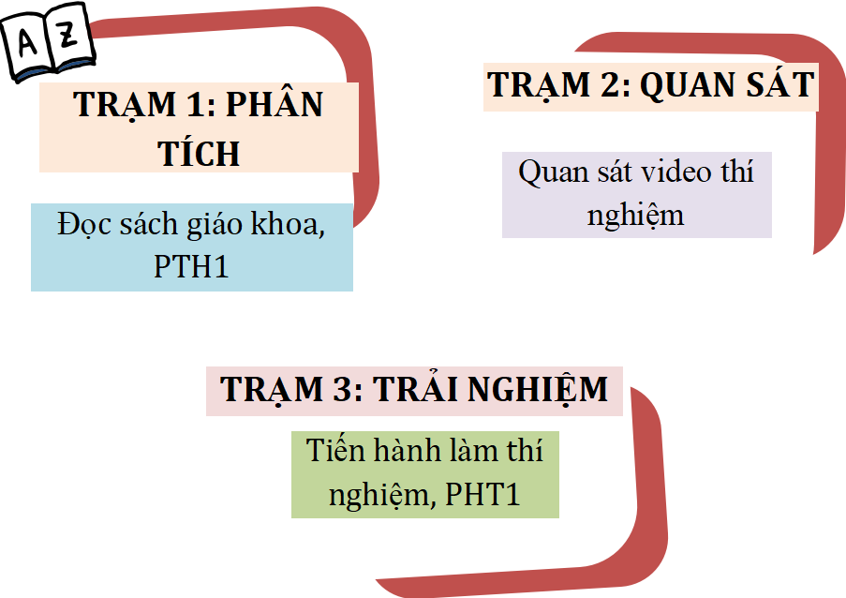
IV. TÍNH CHẤT HÓA HỌC
Các nhóm cùng tìm hiểu các Trạm kiến thức và hoàn thành phiếu học tập
Phiếu học tập số
1.(Trạm 1) Nêu tính chất hóa học của muối?
2.(Trạm 1) Nêu thí nghiệm thể hiện từng tính chất hóa học của muối?
3.(Trạm 2) Nêu cách tiến hành thí nghiệm.
4.(Trạm 3)Nêu hiện tượng, viết PTHH của từng thí nghiệm?

Slide 23
Trạm 1. Nghiên cứu SGK và hoàn thành vào phiếu học tập sau
Phiếu học tập: Thí nghiệm tìm hiểu tính chất hóa học của Muối
STT | Cách tiến hành | Hiện tượng quan sát được | Viết PTHH
1
2
3
4

Slide 24
Kết quả thảo luận của nhóm
STT | Cách tiến hành | Hiện tượng quan sát được | Viết PTHH
1 | Nhúng đinh Fe trong dung dịch CuSO₄
2 | Nhỏ vài giọt dd H₂SO₄vào ống nghiệm có chứa 1ml dd BaCl₂
3 | Nhỏ vài giọt dd CuSO₄vào ống nghiệm có chứa 1ml dd NaOH
4 | Nhỏ vài giọt dd BaCl₂vào ống nghiệm có chứa 1ml dd Na₂SO₄
Fe tác dụng với CuSO₄, màu xanh dung dịch nhạt dần, có lớp đồng đỏ bám trên đinh sắt.
Fe + CuSO₄ FeSO₄+ Cu
BaCl₂tác dụng với H₂SO₄và tạo kết tủa trắng.
H₂SO₄ + BaCl₂ BaSO₄+ 2HCl
CuSO₄tác dụng với NaOH tạo kết tủa xanh da trời. PTHH:
CuSO₄+ 2NaOH Cu(OH)₂+ Na₂SO₄
BaCl₂tác dụng với Na₂SO₄tạo kết tủa trắng.
H₂SO₄ + BaCl₂ BaSO₄+ 2HCl

Slide 25
KẾT LUẬN
Tính chất hóa học của muối
1. Muối tác dụng với kim loại: Kim loại mạnh hơn có thể đẩy kim loại yếu hơn ra khỏi dung dịch muối của nó.
VD: Fe + CuSO₄ FeSO₄ + Cu
2. Muối tác dụng với dung dịch acid: Acid mạnh hơn đẩy được acid yếu hơn ra khỏi muối của nó. Sản phẩm của phản ứng tạo thành có ít nhất một chất là chất khí/chất ít tan/ không tan
VD: H₂SO₄ + BaCl₂ BaSO₄ + 2HCl
3. Muối tác dụng với dung dịch base: Dung dịch muối tác dụng với dung dịch base tạo thành muối mới và base mới. VD: CuSO4 + 2NaOH Cu(OH)₂ + Na₂SO₄
4.Muối tác dụng với dung dịch muối: Hai dung dịch muối tác dụng với nhau tạo thành hai muối mới, trong đó ít nhất có một muối không tan hoặc ít tan.
VD: Na₂SO₄ + BaCl₂ BaSO₄ + 2NaCl

Slide 26
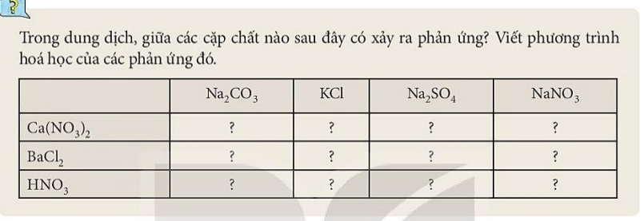
Có
Không
Có
Không
Có
Không
Có
Không
Có
Không
Không
Không
Ca(NO₃)₂ + Na₂CO₃ 2NaNO₃ + CaCO₃
Na₂CO₃ + BaCl₂ BaCO₃ + 2NaCl
2HNO₃ + Na₂CO₃ 2NaNO₃ + CO₂ + H₂O
Ca(NO₃)₂ + Na₂SO₄ 2NaNO₃ + CaSO₄ (ít tan)
BaCl₂ + Na₂SO₄ BaSO₄ + 2NaCl

Slide 27
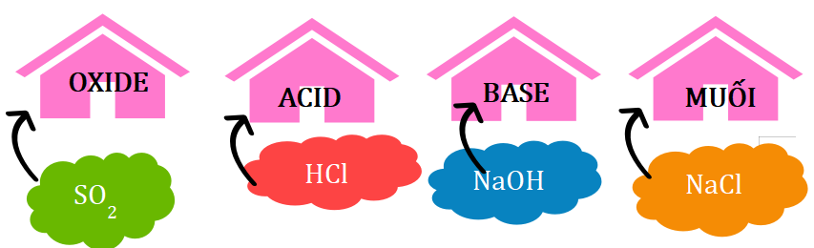
V. Mối quan hệ giữa các hợp chất vô cơ (acid, base, oxide, muối)
NHIỆM VỤ 1: Sắp xếp các hợp chất sau vào từng nhóm cho phù hợp
a

Slide 28
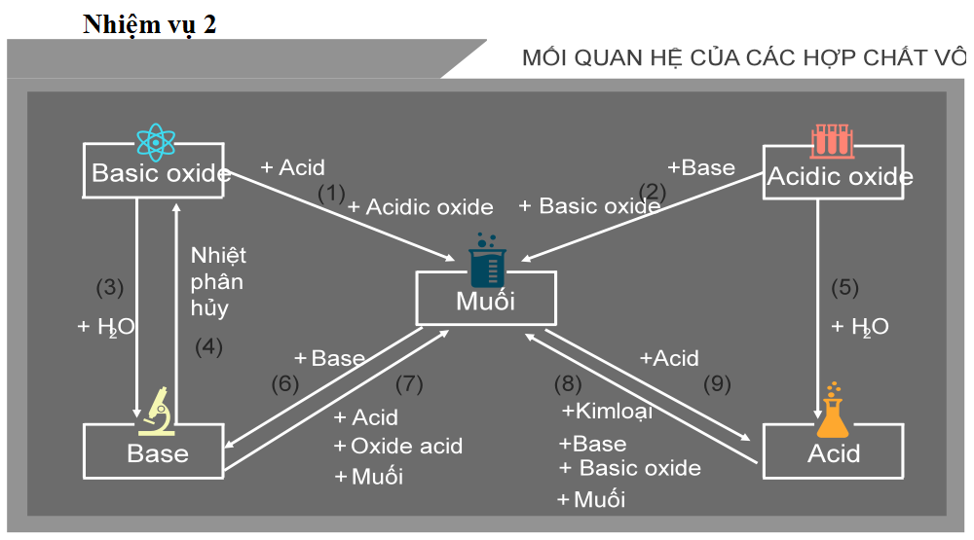
NHIỆM VỤ 2: Các nhóm tiếp tục hoàn thành nhiệm vụ tiếp theo
1. Dùng các kiến thức đã được học, các em hãy tìm mối liên hệ giữa các “nhà” (các loại hợp chất vô cơ)
2. Viết phương trình hóa học minh họa cho mỗi mối quan hệ đó

Slide 29
Kết luận: Các hợp chất vô cơ có thể chuyển đổi hóa học thành các hợp chất vô cơ khác
(Vẽ sơ đồ và viết PTHH minh họa vào vở).
Lưu ý: - Các phản ứng hóa học xảy ra phải tuân theo các điều kiện của từng phản ứng
- Các phản ứng 6,7,8,9, sản phẩm phải tạo thành chất kết tủa hoặc bay hơi
- Khi oxide acid tác dụng với dung dịch kiềm thì tùy theo tỉ lệ số mol sẽ tạo ra muối acid hay muối trung hòa.
NaOH + CO₂ → NaHCO₃
2NaOH + CO₂ → Na₂CO₃

Slide 30
VI. MỘT SỐ PHƯƠNG PHÁP ĐIỀU CHẾ MUỐI
HS trao đổi cặp đôi quan sát hình 11.2 và đọc nội dung ở mục VI SGK từ đó hoàn thành PHT sau:
1. Quan sát hình ảnh 12.2 ở sgk/66 và cho biết có thể điều chế muối bằng những cách nào?
2. Ngoài các cách trên, còn cách điều chế muối nào khác hay không? Lấy VD cụ thể và viết PTHH.

Slide 31
KẾT LUẬN
Có thể điều chế muối bằng một số cách:
+ Cho kim loại tác dụng với dung dịch muối, dung dịch acid
Zn + FeSO₄ ZnSO₄ + Fe
Zn + 2HCl ZnCl₂ + H₂
+ Cho dung dịch acid tác dụng với muối, base, oxide base
HCl + AgNO₃ HNO₃ + AgCl
H₂SO₄ +2NaOH Na₂SO₄+2H₂O
2HCl + CaO CaCl₂ + H₂O
+ Cho dung dịch muối tác dụng với dung dịch muối, dung dịch base
K₂CO₃ + CaCl₂ CaCO₃ + 2KCl
Na₂SO₄ + Ba(OH)₂ 2NaOH + BaSO₄
+ Cho Oxide acid tác dụng với oxide base.
CaO + CO₂ t⁰ CaCO₃

Slide 32
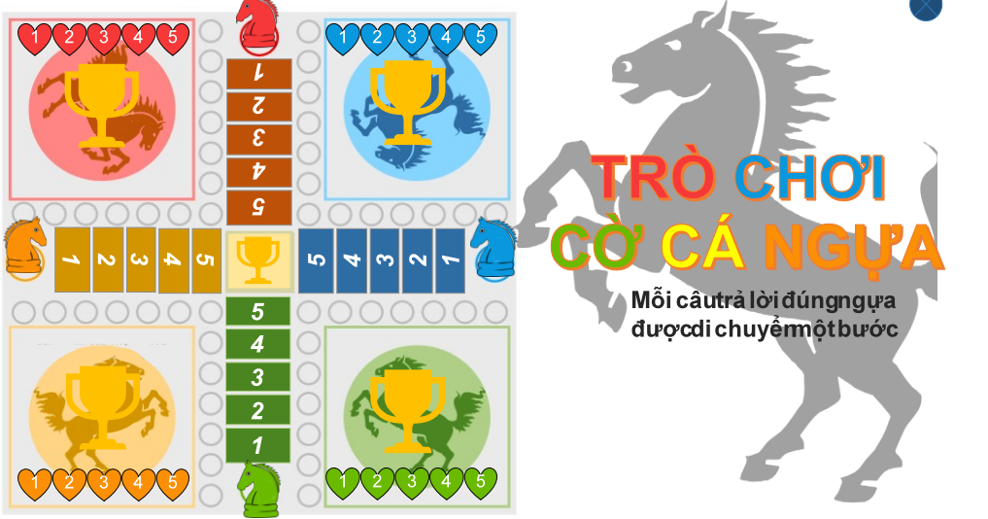
LUYỆN TẬP
Chia lớp làm 4 nhóm, chơi trò chơi CỜ CÁ NGỰA bằng cách trả lời các câu hỏi TN

Slide 33

Câu 1: Cho các chất sau: HCl, NaOH, K₂SO₄, P₂O₅, SiO₂, ZnO, CuO, CuCl₂, HNO₃. Số chất tác dụng với base tạo muối mới và base mới?
A. 1 B. 2 C. 3 D. 4
Câu 2: Điền vào dấu …… để hoàn thiện phương trình sau:
→
….. + HCl …..↓ + HNO₃
A. AgNO₃ và AgCl B. NaNO₃ và NaCl
C. AgCl và AgNO₃ D. NaCl và NaNO₃
Notes:
yêu cầu HS về nhà tìm hiểu qua các kênh thông tin và làm bài tập báo cáo vào tiết học sau.

Slide 34
Câu 3: Sơ đồ nào không thể xảy ra trong các sơ đồ sau:
A. Base → Muối → Acid → Muối
B. Base → Oxide base → Muối → Acid
C. Base → Oxide base → Muối → Oxide acid
D. Base → Muối → Base → Oxide base
Câu 4: Thuốc thử dùng để nhận biết HCl và H₂SO₄ là?
A. Quỳ tím B. Phenolphtalein C. AgNO₃ D. BaCl₂
Notes:
yêu cầu HS về nhà tìm hiểu qua các kênh thông tin và làm bài tập báo cáo vào tiết học sau.

Slide 35
Câu 5: Cho các phản ứng sau số phản ứng trao đổi là
(1) Fe(OH)₃ + HNO₃ → Fe(NO₃)₃ + H₂O;
(2) SO₂ + H₂O → H₂SO₄
(3) Fe(OH)₃ → Fe₂O₃ + H₂O;
(4) Fe(OH)₃ + HNO₃ → Fe(NO₃)₃ + H₂O
(5) NaOH + KCl → NaCl + KOH
A. 2 B. 3 C. 4 D. 5
Câu 6: Điền vào dấu …… để hoàn thiện phương trình sau:
Na₂CO₃ + HCl → ..........
A. NaCl + CO₂ + H₂O B. NaCl + H₂CO₃
C. NaOH + CO₂ + HCl D. NaCl + CO₂ + HCl
Notes:
yêu cầu HS về nhà tìm hiểu qua các kênh thông tin và làm bài tập báo cáo vào tiết học sau.

Slide 36
Câu 7: Cặp chất nào sau đây không thể tồn tại trong dung dịch (do có phản ứng với nhau)?
A. KCl, Na₂SO₄ B. NaOH, MgSO₄
C. CaCl₂, NaNO₃ D. ZnSO₄, H2SO₄
Câu 8: Dãy oxide tác dụng với NaOH:
A. CO₂, SO₂, P₂O₅, SO₃. B. CuO, Fe₂O₃, SO₂, CO₂.
C. CaO, CuO, CO, N₂O₅. D. SO₂, MgO, CuO, Ag₂O.
Notes:
yêu cầu HS về nhà tìm hiểu qua các kênh thông tin và làm bài tập báo cáo vào tiết học sau.

Slide 37
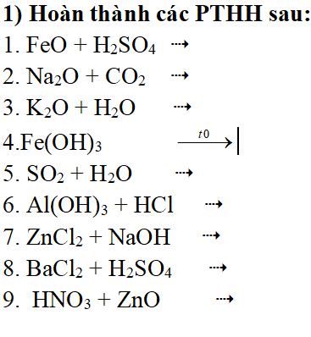

Slide 38
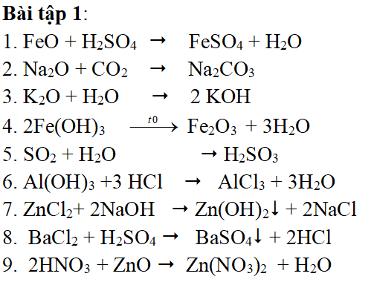

Slide 39
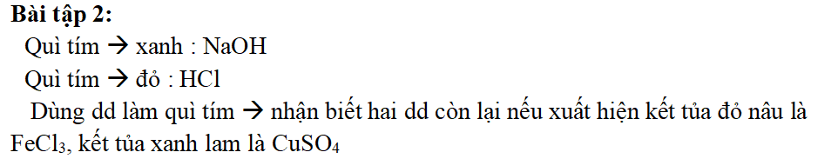
Bài tập 2: Có 4 lọ dung dịch mất nhãn chứa một trong các chất : NaOH, HCl , FeCl₃, CuSO₄ ở mỗi lọ. Chỉ dùng quì tím hãy nhận biết dung dịch trong từng lọ

Slide 40
NHIỆM VỤ VỀ NHÀ
Làm theo nhóm và báo cáo vào tiết vận dụng.Muối không những làm gia vị trong đời sống, mà còn là chất sát khuẩn cho thực phẩm khi chế biến.
Các em hãy tìm hiểu về cách khai thác muối, lợi ích, tác hại chế độ ăn thừa muối, tác hại chế độ ăn thiếu muối, từ đó đưa ra chế độ ăn hợp lý.
=>Trình bày thuyết trình bằng báo tường, power point, tranh ảnh….

Slide 41
VẬN DỤNG
HS thực hiện nhiệm vụ đã được chuyển giao ở tiết trước
Muối không những làm gia vị trong đời sống, mà còn là chất sát khuẩn cho thực phẩm khi chế biến. Các em hãy tìm hiểu về cách khai thác muối, lợi ích và tác hại của muối ăn đối với sức khỏe của con người. Trình bày thuyết trình bằng báo tường, power point, tranh ảnh….

Slide 42
